Slide 1
Технические особенности внедрения и эксплуатации автоматизированной системы расчета книгообеспеченности ВУЗа
Ведущий программист
Научной библиотеки
Воронежского государственного аграрного университета
Дмитрий Юрьевич Булгаков

Slide 2
Система книгообеспеченности Вопросы, возникающие при внедрении системы КО
Контингент студентов (сведения об учебных группах)?
Перечень специальностей?
Перечень наименований дисциплин?
Сведения об учебном процессе (преподавание дисциплин в учебных группах)?
Где брать сведения, если нет единых баз ВУЗа по контингенту и учебному процессу?
Кто будет актуализировать эти сведения?
Как добиться достоверности и непротиворечивости сведений?
Что делать, когда меняются учебные планы?
Переименовываются и заменяются дисциплины
Смена семестров преподавания дисциплин
Смена циклов и компонент циклов у дисциплин
Как совместить и разделить очников и заочников?
Рабочие программы?
?
?
?

Slide 3
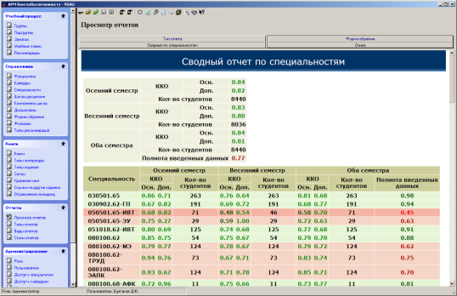
АРМ Книгообеспеченности (АРМ КО)
Разработчик: ООО «Открытые библиотечные системы» (г. Санкт-Петербург)
Хранение данных: Oracle Database, Microsoft SQL Server, XML-файл
Поддержка АБИС «Руслан» - импорт информации о книгах (описание, распределение по сиглам хранения, другая информация)
Поддержка многопользовательской работы
Формирование и просмотр отчетов через Web-интерфейс в режиме «on-line»
Возможность гибкой настройки и самостоятельной модификации отчетов (язык XSLT)
Возможность модификации стандартных настроек по импорту информации о книгах из БД Z39.50 (язык XSLT)

Slide 4
Формирование классификаторов (справочников) и других необходимых таблиц
Перед использованием АРМ КО необходимо было:
Сформировать классификаторы (справочники):
Факультеты (8 шт.) – классификатор имелся
Преподающие кафедры (61 шт.) – классификатор имелся
Специальности (89 «живых») - классификатор отсутствовал
Дисциплины (1818 «живых») - классификатор отсутствовал
Сформировать данные об учебном процессе:
Учебные планы (133 учебных плана – от 1 до 4 учебных планов на 1 специальность)
Группы (354 связок «факультет-курс-специальность-форма обучения»)
Занятия (6323 связок «группа-семестр-дисциплина»)
*Примечание: сведения приведены по состоянию на 28.09.2013

Slide 5
Формирование классификаторов (справочников) и других необходимых таблиц
Перед использованием АРМ КО необходимо было (продолжение):
Обобщить классификаторы для ГОС 2-го поколения и ФГОС 3-го поколения
Компоненты цикла (Ф, Р, В + БЧ, ВЧ, КПВ, ДС)
Циклы дисциплин (ГСЭ, ЕН, ОПД, ДС, СД, ФТД + циклы магистров ГОС2: ДВ, ДН, СД + циклы магистров ФГОС3: ОН, ПФ, НИР)
Ввести рекомендации (по рабочим программам)
5107 связок «специальность-дисциплина», по каждой из которых рекомендовано от 1 до 13 наименований литературы
5205 рекомендованных наименований
22521 ссылка на рекомендованную основную и дополнительную литературу
*Примечание: сведения приведены по состоянию на 28.09.2013

Slide 6
Классификатор «Специальности» Формирование
Квалификации:
инженер, ветеринарный врач, учёный агроном-эколог, бакалавр, магистр, …
Специальности (специалисты)
Направления подготовки (бакалавры, магистры)
Профили:
могут выделяются в рамках направлений подготовки бакалавров и магистров.
Определяется ВУЗом
Одновременно действуют два классификатора
специальностей и направлений подготовки
ОКСО (ОК 009-2003)
(утв. постановлением Госстандарта РФ от 30.09.2003 № 276-ст)
Перечни Минобрнауки
(утв. приказами от 12.01.2005 № 4,
от 17.09.2009 № 337)
4 шт.
85 шт.
Определяем «живые» специальности, сопоставляем:
Учебные планы по ВУЗу (отдел планирования учебного процесса)
Контингент по ВУЗу (отдел организации учебного процесса)
Контингент по факультету (данные из деканатов)
Уточняем коды, наименования и профили
Формируем обобщенный классификатор ВУЗа
89 шт.

Slide 7
Классификатор «Специальности» Результат
Код | Наименование (специальность / направление подготовки) | Профиль (в рамках направления подготовки, могут быть и для специальностей) | Квалифи-кация
030501 | Юриспруденция | - | Юрист
030902 | Юриспруденция | Государственно-правовой | Бакалавр
050501 | Профессиональное обучение | Информатика, вычислительная техника и компьютерные технологии | Педагог профессиональ-ного обучения
080100 | Экономика | Теория аграрной экономики | Магистр
89 шт.
Код квалификации (62, 65, 68)
Код составной | Наименование (специальности / направления подготовки) полное в АРМ КО
030501.65 | Юриспруденция (Специалист)
030902.62-ГП | Юриспруденция. Государственно-правовой (Бакалавр)
050501.65-ИВТ | Профессиональное обучение. Информатика, вычислительная техника и компьютерные технологии (Специалист)
080100.68-ТАЭ | Экономика. Теория аграрной экономики (Магистр)
89 шт.
Код профиля (понятное сокращение)

Slide 8
Учебные группы Формирование
Для расчета показателей книгообеспеченности ВУЗа не важны реальные группы (сложно собрать достоверные сведения)
Для КО важно определить совокупность студентов имеющих одинаковые показатели («суррогатные» учебные группы):
Факультет или выпускающую кафедру
Курс (семестр)
Специальность / направление обучения (с выделением профиля)
Форма обучения (очная, заочная, вечерняя)
Филиал (если требуется)
Если используем реальные группы
АРМ КО позволяет выделить в рамках группы подгруппы – совокупность студентов, обучающихся в одной группе, но по разным специальностям

Slide 9
«Суррогатные» учебные группы Формирование
Получаем сведения:
Контингент по ВУЗу (отдел организации учебного процесса)
Контингент по факультету (данные из деканатов)
Сопоставляем с классификатором «Специальности»
89 шт.
Сверяемся и уточняем количество студентов,
с привязкой к специальностям
Формируем итоговый документ в формате Excel
(для наглядности и удобства дальнейшей корректировки)
Конвертируем (загружаем) сведения из Excel в АРМ КО
354 группы

Slide 10
«Суррогатные» учебные группы Результат
Excel - очники
Excel - заочники
Одинаковые специальности, но разные учебные планы
АРМ КО – очники и заочники

Slide 11
Учебные планы Исходные данные
Учебные планы – сведения о дисциплинах, преподаваемых для отдельно взятой специальности
Источник: отдел планирования учебного процесса ВУЗа
Исходный формат: Excel (95%), Word (5%)
Включают в себя (что нужно для КО):
Специальность / направление обучения (с выделением профиля)
Форма обучения (очная, заочная полная, заочная сокращенная, заочная 2-е высшее)
Наименование преподаваемой дисциплины
Цикл дисциплин, к которому она относится
Компонент цикла, к которому она относится
Семестры преподавания (от 1 до 12)
В процессе обобщения сверяемся с ГОСами и ФГОСами ВПО, опубликованными на портале «www.edu.ru»

Slide 12
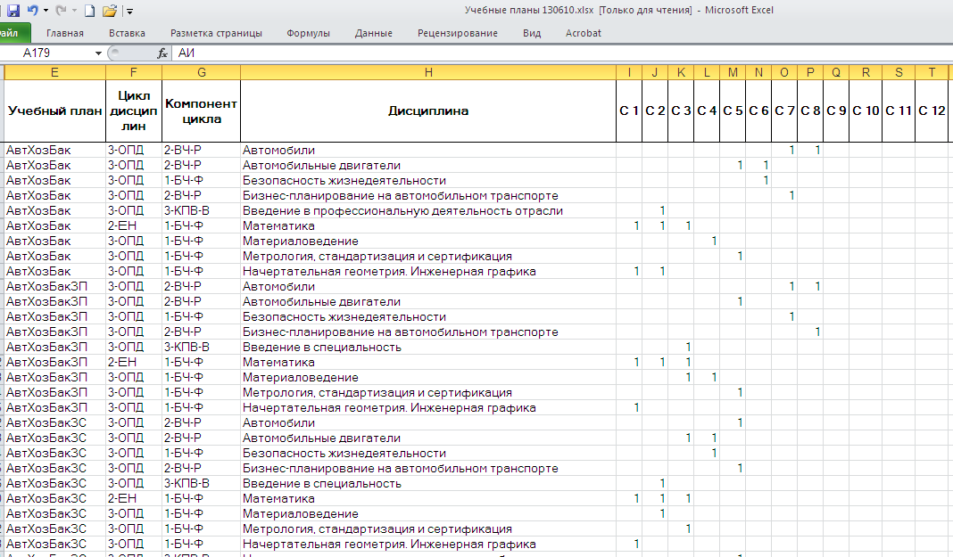
Учебные планы Формирование сводной таблицы
133 учебных плана
для 89 специальностей
Все учебные планы сводятся в одну Excel-таблицу:
7552 строк

Slide 13
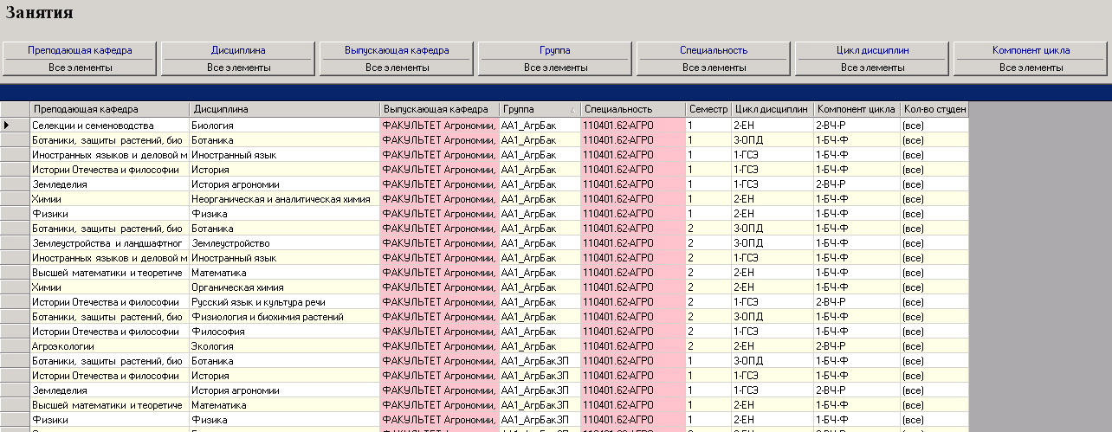
Учебные планы Загрузка сведений в АРМ КО
Обобщенная Excel-таблица «Учебные планы» является источником сведений:
Классификатор «Дисциплины»
Классификатор «Цикл дисциплин» (ГСЭ, ЕН, ОПД, ДС, СД, ФТД + циклы магистров ГОС2: ДВ, ДН, СД + циклы магистров ФГОС3: ОН, ПФ, НИР)
Таблица «Занятия» АРМ КО
1818 уникальных наименования
13 шт.

Slide 14
Дисциплины Формирование классификатора
Проблемы с унификацией наименований:
Опечатки и грамматические ошибки в наименовании
Визуальный контроль, отсортированных по наименованию дисциплин, затруднен из-за большого их количества: 1818 строк необходимо сопоставлять с 1818 строками
Возможны названия: «Неорганическая и аналитическая химия», «Химия неорганическая и аналитическая», «Химия: неорганическая и аналитическая»
С февраля 2013 года в НБ ВГАУ используется алгоритм «Расстояние Дамерау-Левенштейна» для определения «похожести» наименований дисциплин – аналог исправления орфографических ошибок в Microsoft Word (собственная программа на Perl)

Slide 15
Рекомендации Ввод сведений в АРМ КО
Рекомендации основной и дополнительной литературы вводятся в АРМ КО на основании рабочих программ:
Вводятся вручную – описание и другая информация о книге импортируются по протоколу Z39.50
Можно указывать один и тот же список литературы сразу для нескольких (или всех) специальностей
Рекомендации по дисциплинам, по которым нет контингента в текущем учебном году не участвуют в расчете ККО, но хранятся в базе данных
Аналогичная литература автоматически «цепляется» к указанной через МАРК-поля 451, 452, 488 – за счет этого «вытягиваются» более свежие издания и «полные тексты» (электронные издания)
Возможно указание рекомендованной литературы как одного «комплекта», нескольких комплектов или набора взаимозаменяемых книг

Slide 16
Настройки АРМ КО для формирования отчетов

Slide 17
Перспективы развития АРМ КО
Расчет ККО для литературы по дисциплинам, связанным с иностранными языками (настраивается своими силами)
Разделение специальностей и отчетов по ГОСам 2-го поколения и ФГОСам 3-го поколения (возможность задавать свои нормы книгообеспеченности) - уже реализовано в АРМ КО 3.2.1
Расчет показателя КОЭИ (коэффициент обеспеченности электронными изданиями) в соответствии с приказом Рособрнадзора от 05.09.2011 № 1953: необходимо 3 электронных издания на 1 дисциплину - уже реализовано в АРМ КО 3.2.1
Выделение квалификаций в отдельную таблицу – возможность ограничивать выборку в отчетах по данному параметру- уже реализовано в АРМ КО 3.2.1

Slide 18
Спасибо за внимание!
Ведущий программист
Научной библиотеки
Воронежского государственного аграрного университета
Дмитрий Юрьевич Булгаков

